Slide 1

LORA Low-Rank Adaptation Of LLM
장원준

Slide 2

Introduction
Proposed Method
Conclusion

Slide 3
Introduction
01
Background
BERT, GPT-3의 등장으로 집중되는 Transfer Learning, Fine-Tuning
NLP의 특징 상 training data의 부족을 해결하기 위해 Fine-Tuning을 통한 Transfer Learning Model을 활용한 Task들이 많아지고 매우 좋은 성능을 보이고 있음
Transfer Learning의 장점은 위처럼 성능이 좋고 다양한 Task에 활용이 가능하지만 Model의 크기가 너무 크고 무겁다는 단점이 존재함 (Parameter의 수가 너무 많음) -> “Full Fine-Tuning is prohibitively expensive”
이러한 문제점을 파악 후 Fine-Tuning을 일반화하기 위해 생기는 질문 1. Do we need to fine-tune all the parameters? 2. How expensive should the matrix updates be? (matrix rank에 대한 관점에서) -> Model의 rank를 조정해서(축소해서) fine-tuning을 경량화하자

Slide 4
Introduction
01
Why LORA
LoRA – Low-Rank Adaptation Of LLM
뜻을 해석해보자면 모델의 Rank를 조정(축소)하여 모델의 사이즈를 줄이는 method
“It speeds up training and drastically reduces the size of model checkpoints by training few parameters compared to the base model while preserving the performance of the full fine-tuning” -> LoRA inventor가 유튜브에서 직접 한 말 -> 모델의 파라미터 수를 줄이고 체크포인트 수를 줄여 모델의 크기를 줄여 학습 속도를 증가시킴과 동시에 성능을 유지함과 동시에 더 향상 시킴 (LoRA의 이점) ->SO!! 어떻게 Model의 rank를 조정할 것이고 얼마나 줄일 것인가??

Slide 5

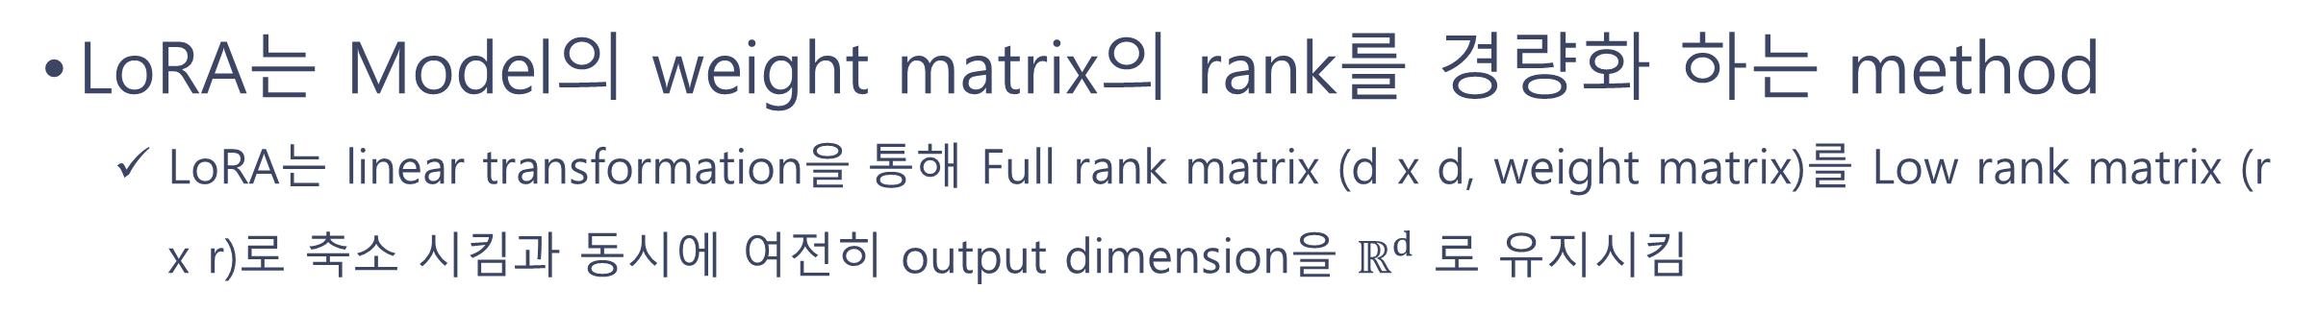




Proposed Method
02
What is LoRA?
LoRA는 Model의 weight matrix의 rank를 경량화 하는 method
LoRA는 linear transformation을 통해 Full rank matrix (d x d, weight matrix)를 Low rank matrix (r x r)로 축소 시킴과 동시에 여전히 output dimension을 $ℝ^{d}$ 로 유지시킴
$$ℝ^{d}$$
$$ℝ^{d}$$
$$ℝ^{d}$$
$$ℝ^{d}$$
여기서 !당연히! 떠올라야 하는 의문점
How to choose the low rank “r”
How to address the learning deficiency from reducing the rank?
A : d x r matrix
B : r x d matrix
$$ℝ^{r}$$
W
A
B
Full rank (rank = d)
d x d parameters
Low rank (rank = r << d)
2 x d x r parameters

Slide 6
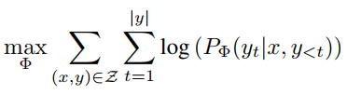
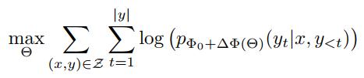

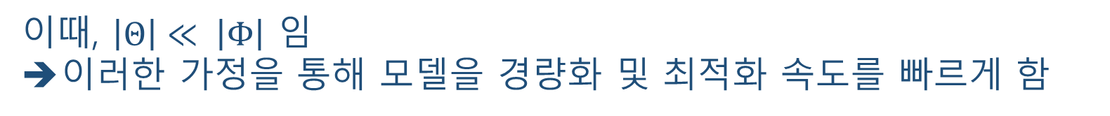
Proposed Method
02
What is LoRA?
LoRA는 Model의 weight matrix의 rank를 경량화 하는 method
LoRA는 linear transformation을 통해 Full rank matrix ( d x d, weight matrix)를 Low rank matrix (r x r)로 축소 시킴과 동시에 여전히 output dimension을 $ℝ^{d}$ 로 유지시킴
- 기존의 full fine-tuning objective function
- LoRA를 통해 경량화 한 adaptive fine-tuning objective function
이때, $\left|Θ\right|≪ \left|Φ\right|$ 임
이러한 가정을 통해 모델을 경량화 및 최적화 속도를 빠르게 함

Slide 7
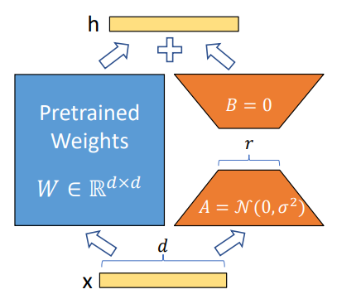

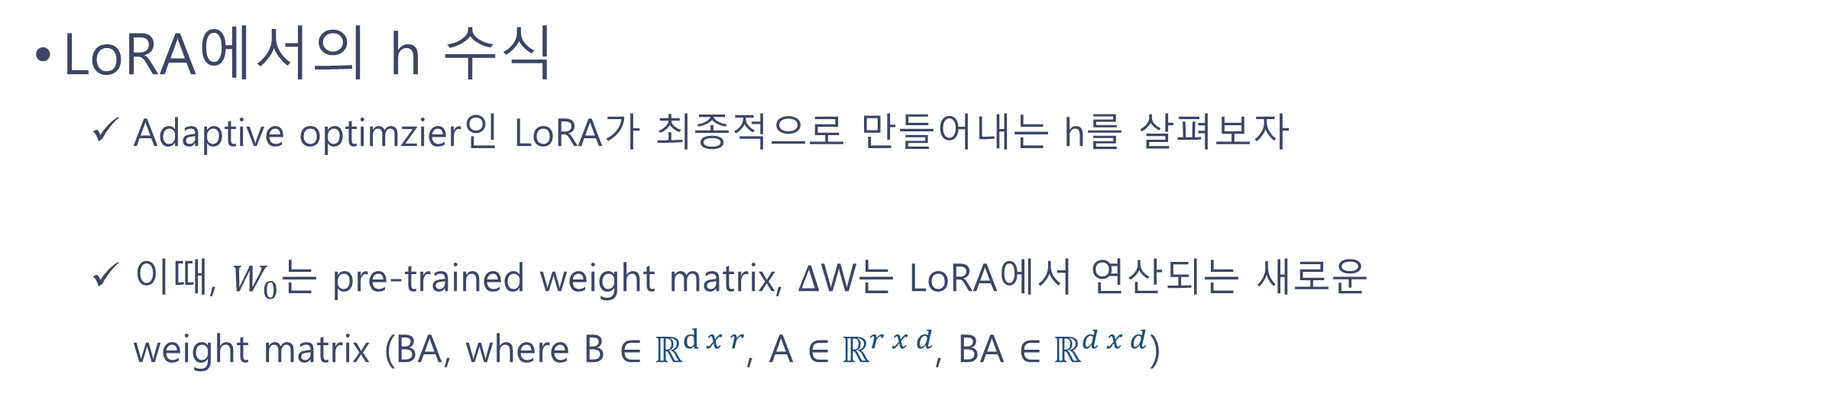
Proposed Method
02
What is LoRA?
LoRA에서의 h 수식
Adaptive optimzier인 LoRA가 최종적으로 만들어내는 h를 살펴보자
이때, $W_{0}는$ pre-trained weight matrix, $Δ$W는 LoRA에서 연산되는 새로운 weight matrix (BA, where B $∈ℝ^{d x r}$, A $∈ℝ^{r x d}$, BA $∈ℝ^{d x d}$)

Slide 8
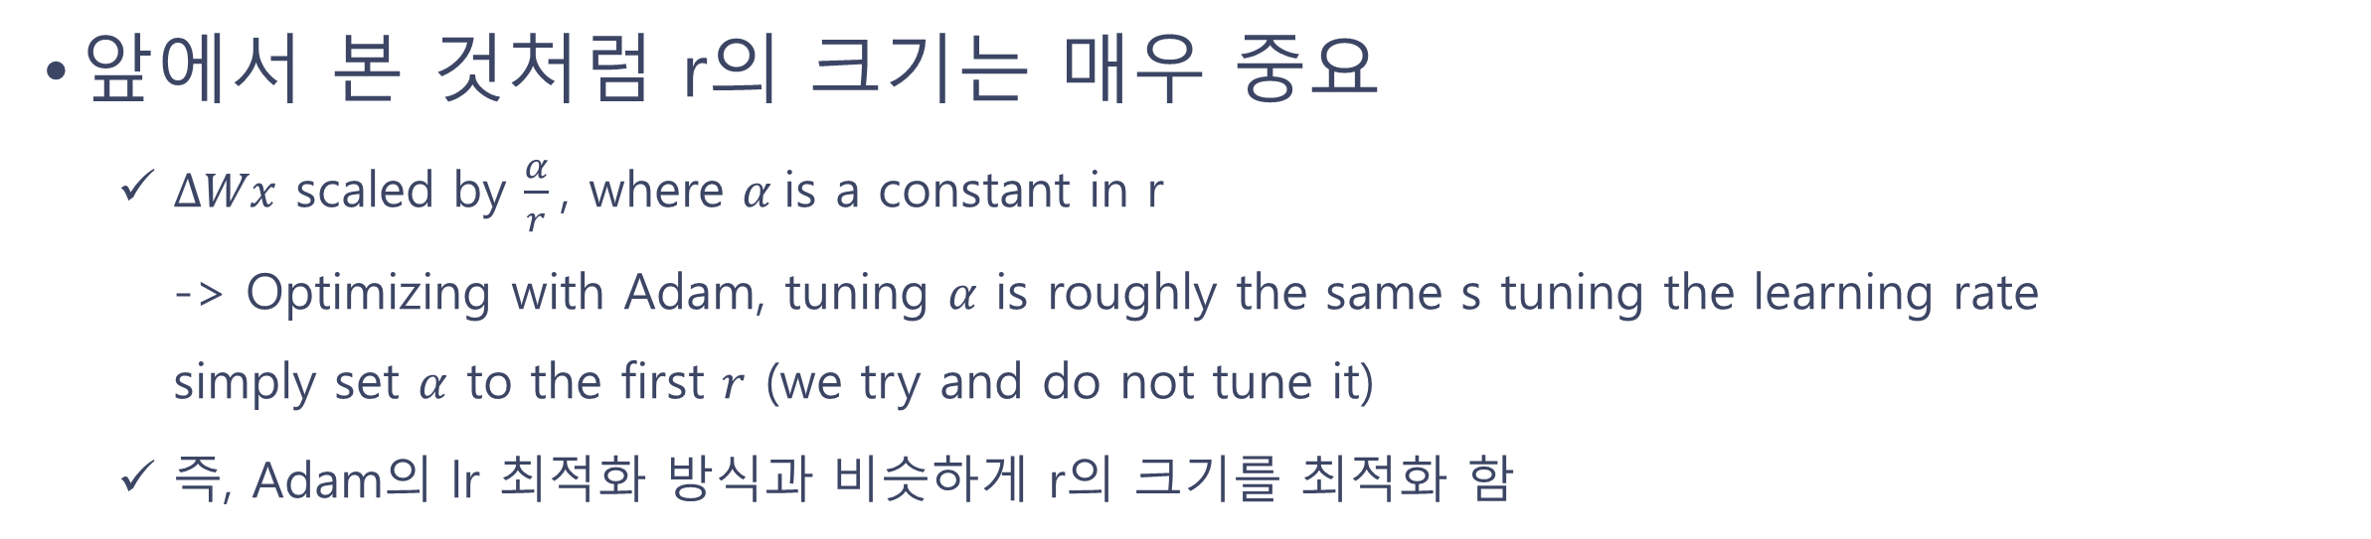
Proposed Method
02
How to choose the low rank “r”
앞에서 본 것처럼 r의 크기는 매우 중요
$ΔWx$ scaled by $\frac{α}{r}$, where $α$is a constant in r -> Optimizing with Adam, tuning $α$ is roughly the same s tuning the learning rate simply set $α$ to the first $r$ (we try and do not tune it)
즉, Adam의 lr 최적화 방식과 비슷하게 r의 크기를 최적화 함

Slide 9
Proposed Method
02
How to address the learning deficiency from reducing the rank?
다양한 LoRA Experiment
RoBERTa_base, RoBERTa_large, DeBERTa_XXL, GPT-2 M, GPT-2 L, GPT-3을 여러가지 adapter tuning, FT(Fine-Tuning), BitFit 등 많은 방식들과 비교해봤지만 LoRA가 Trainable Parameters 수를 현저히 많이 줄임과 동시에 성능이 많이 저하되지 않고 오히려 더 좋은 성능을 보였음 -> LoRA는 rank reductio을 활용하여 경량화 하였지만, 경량화 과정에서 성능이 저하되지는 않았음

Slide 10
Proposed Method
02
Benefits of using LoRA
Reduction of checkpoints sizes
LoRA leads to smaller checkpoints
Ex) Full-finetuning : 175,000,000,000 trainable parameters, 1TB / checkpoint LoRA : 4,700,000 trainable parameters, 25MB / checkpoint
Doesn’t introduce any inference latency
LoRA add additional weight to pretrained weights(Original parameters)
Final Adapted Weight = Pretrained Weight(Original parameters) + Update Weight(Generated by LoRA, Reduction of the matrix (r x d)) -> At this moment, There is “NO additional latency” because of the LoRA’s simplicity (+ by parallel) -> Simply just subtracting the updates, We can get original parameters

Slide 11
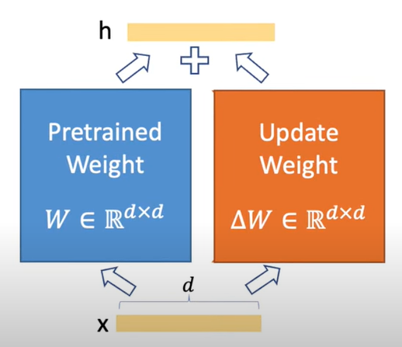
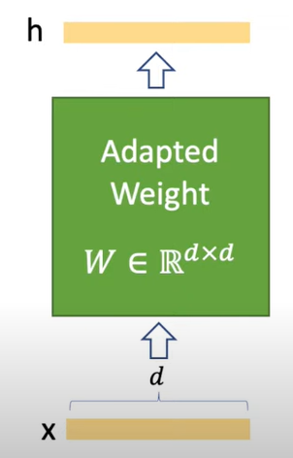
Proposed Method
02
Benefits of using LoRA
Adapted Weight
Adapted Weight = Pretrained Weight+ Update Weight
Pretrained Weight = Original parameters, Update Weight = made by LoRA
LoRA를 정리하자면, Transfer Learning에서 Fully Fine-Tuning을 거치지 않고 Original parameters에 Update Weight을 더해줌으로써 Pretrained model을 Low rank Fine-Tuning하는 method

Slide 12
Conclusion
03
Simplification of fine-tuning
LoRA는 Transfer Learning & Fine-Tuning을 문제점인 너무 많은 파라미터 및 너무 큰 모델의 크기를 Low Rank Fine-Tuning으로 해결한 method
최근의 NLP 동향은 The Bigger, The Better의 동향임을 고려하였을 때, Fine-Tuning의 경량화는 매우 중요하고 유익한 Task임을 알 수 있음 -> LLM을 효율적으로 튜닝할 수 있음
다른 Adapter류의 기법과 다르게 Additional latency가 발생하지 않음
LoRA는 대부분의 dense layer에 적용 가능함

Slide 13


